Slide 1

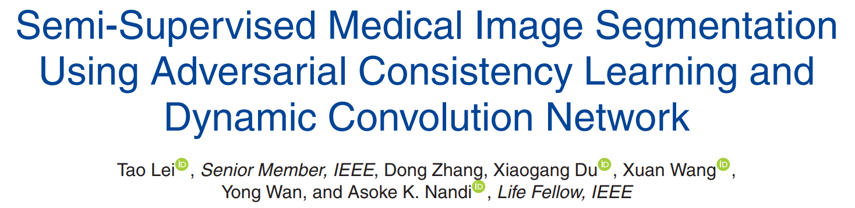
来源：IEEE Transactions on Medical Imaging

Slide 2
作者
1
引言
背景
创新点

Slide 3



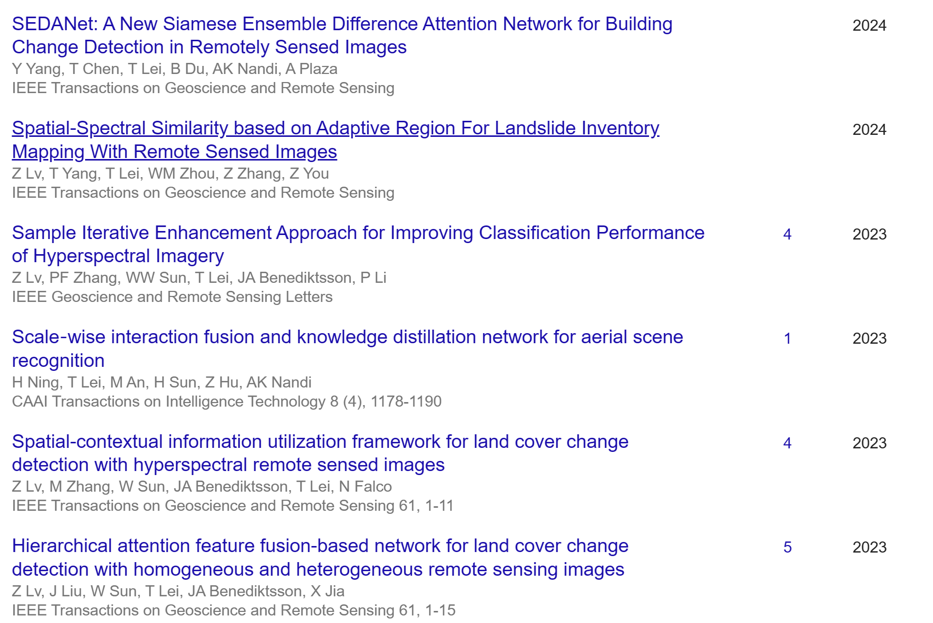
作者

Slide 4
背景
挑战：半监督医学图像分割经常遭受来自未标记数据的错误监督，且容易过拟合少量的标记数据。
现有方法局限：
典型的Mean Teacher忽略了标记数据和未标记数据之间的先验关系，且仅计算单个像素级的一致性；
使用单个分割网络和单个鉴别器从未标记数据中学习，可能会导致两个网络互相误导，错误在训练过程中不断积累；
具有固定参数的分割网络对于未标记数据的特征表示较差。

Slide 5
创新点
使用双重判别器的对抗一致性训练策略，提高分割网络从标记数据到未标记数据的知识迁移能力；
设计了一种基于动态卷积的双向注意力组件，充分挖掘样本的先验知识。

Slide 6
对抗性一致性学习
2
模型
基于动态卷积的双向注意力组件

Slide 7
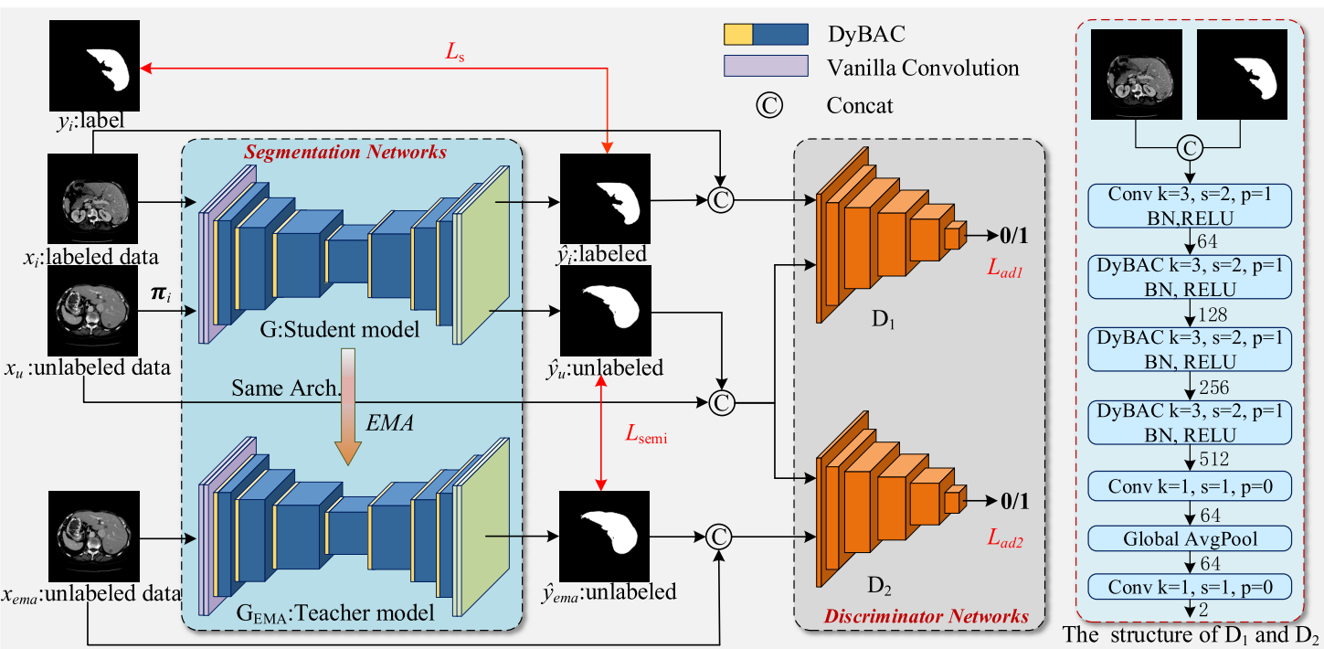
对抗性一致性学习
鉴别器D1：学习未标记数据和标记数据的预测质量一致性。
鉴别器D2：学习未标记数据扰动前后的预测质量一致性。

Slide 8



对抗性一致性学习
判别器用于评价分割结果的质量，0表示分割质量差，1表示分割结果质量好，网络整体优化目标：
分割网络的目标函数：
判别器的目标函数：

Slide 9
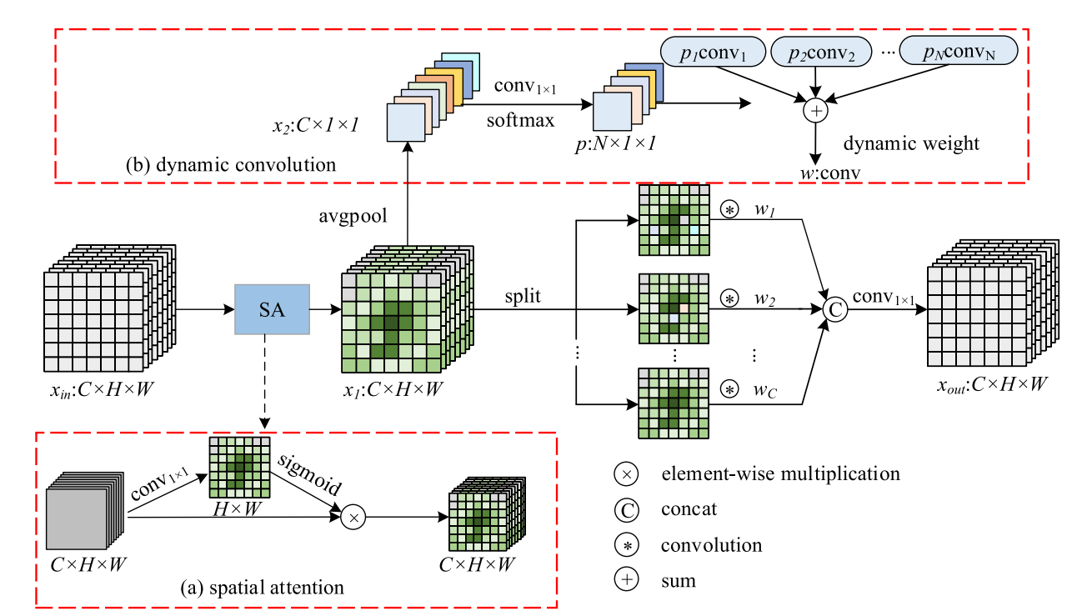


基于动态卷积的双向注意力组件（DyBAC)

Slide 10
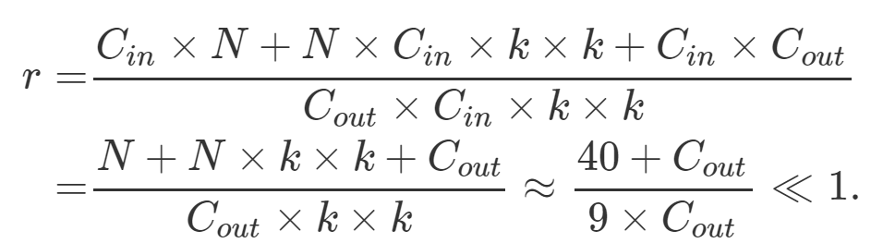
基于动态卷积的双向注意力组件
与标准卷积相比：

Slide 11
数据集
3
实验结果
对比实验
消融实验

Slide 12
数据集
LiTS：肝脏CT数据集，131个样本，其中训练集121个样本，验证集10；
ISIC： 皮肤病变数据集，训练集2594张图像，验证集100张图像；
LA：心房MR图像，100个样本，其中训练集80个样本，验证集20。

Slide 13
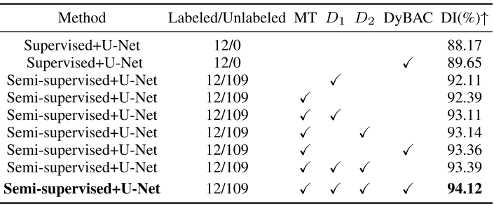
消融实验
LiTS 数据集上的消融实验

Slide 14
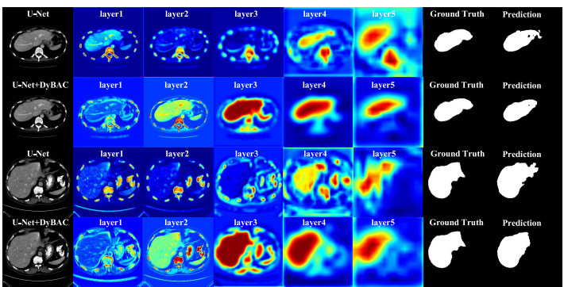
消融实验
LiTS 数据集上标准卷积与DyBAC

Slide 15
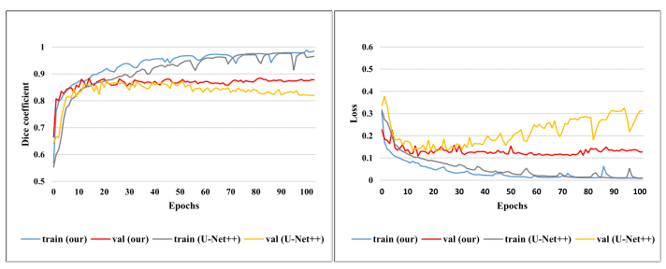
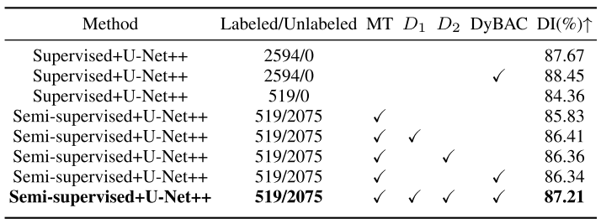
消融实验
ISIC数据集上的消融实验

Slide 16
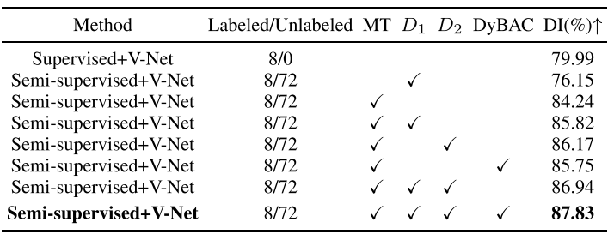
消融实验
LA数据集上的消融实验

Slide 17
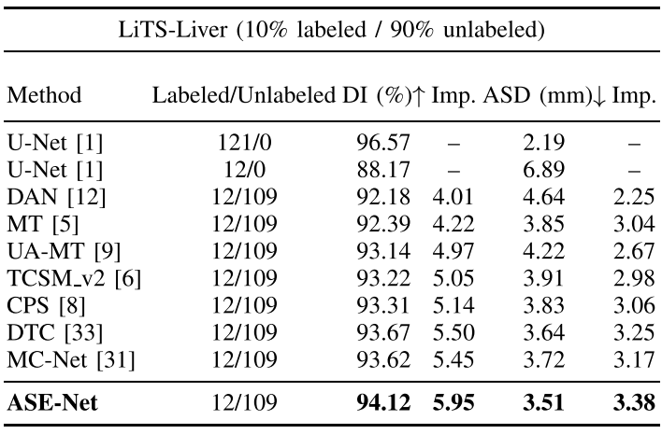
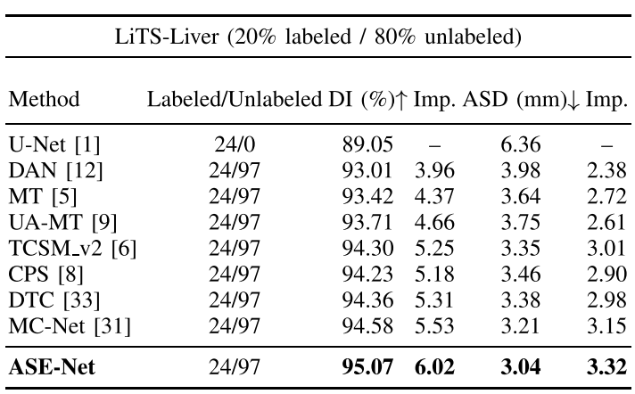
对比实验
LiTS 数据集上的性能比较

Slide 18
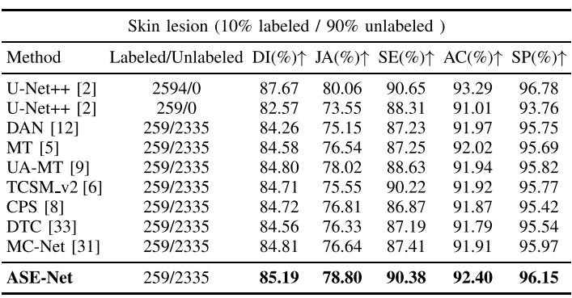
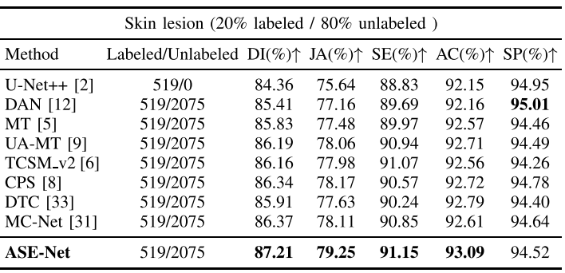
对比实验
ISIC 数据集上的性能比较

Slide 19
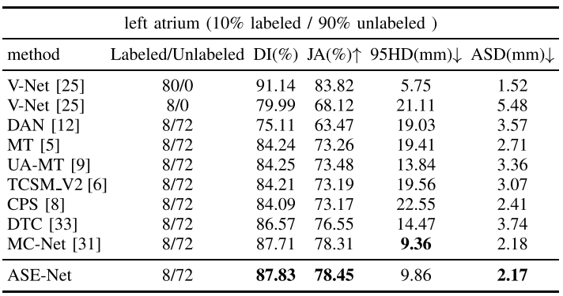
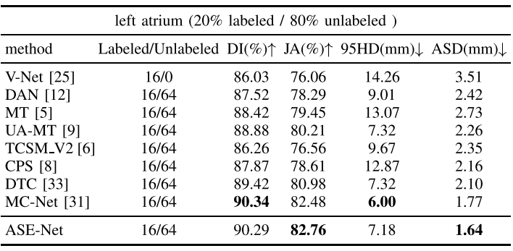
对比实验
LA 数据集上的性能比较

Slide 20
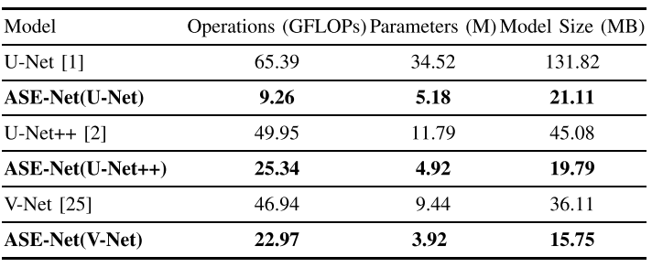
对比实验
模型尺寸比较

